Slide 1
عنوان : استانداردهای طراحی خوابگاه دانشجویی
راهنما:
دانشجو:
رشته: نقشه کشی معماری
درس:

Slide 2
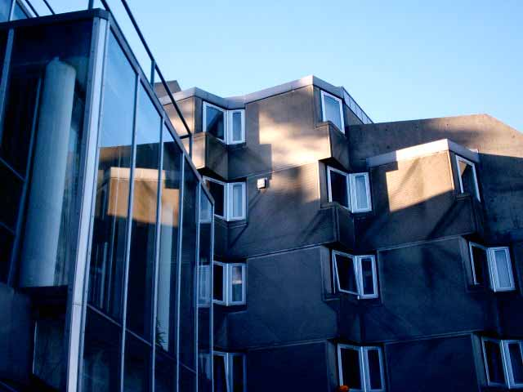
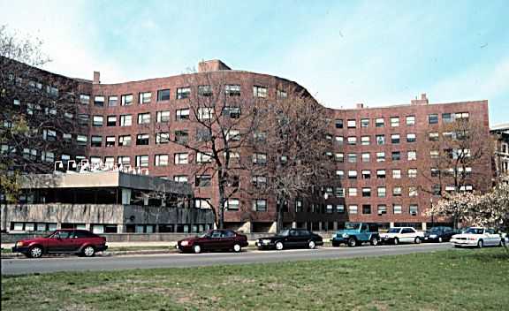
فهرست مطالب
مقدمه
ریزفضاهای خوابگاه
سرانه فضاها
توصیه های طراحی
نمونه های موردی
منابع

Slide 3
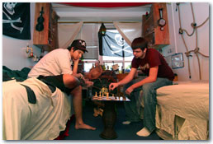
مقدمه
ریزفضاهای خوابگاه
خوابگاه های دانشجویی به دانشگاه این امکان را میدهد که محیطی امن را فراهم سازد و از دانشجویان در مقابل سختی ها و صرف هزینه ی زیاد در بخش خصوصی محافظت کند، همچنین دانشجویان خاصی که خواهان شرکت در فعالیت های اجتماعی هستند را پوشش دهد.
سرانه فضاها
توصیه های طراحی
نمونه های موردی
سالن های دانشگاهی با غذاخوری کامل و امکانات تفریحی و آموزشی
بلوک های متراکمی از اتاق های مطالعه, با تجهیزات غذاخوری مشترک
گروه های کوچکی از اتاق های مطالعه پیرامون آشپزخانه های معمولی و فضاهای غذا خوری
... و گاهی تلفیقی از این نگرشها
منابع
2

Slide 4
رفاهی
سالن ورزش، سالن مطالعه، نمازخانه، سالن سمعی بصری، سایت کامپیوتر، سالن سمعی بصری، سالن اجتماعات، بوفه، سالن نقشه کشی برای رشته فنی
اقامتی
اتاق های خواب، سوئیت دانشجویی ویژه دانشجویان ارشد یا رشته های خاص، سوئیت مهمان، سوئیت سرپرستی، سوئیت نگهبانی
مقدمه
ریزفضاهای خوابگاه
سرانه فضاها
توصیه های طراحی
نمونه های موردی
منابع
4

Slide 5
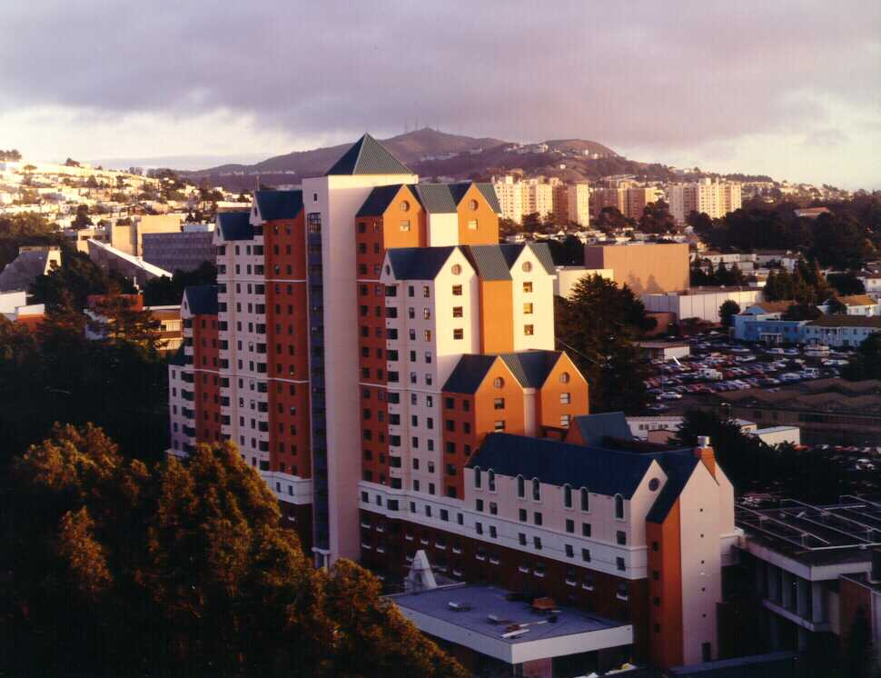
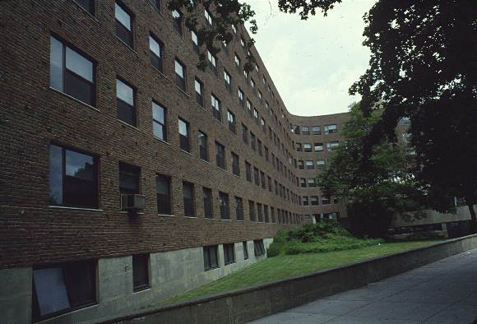
مساحت کف خوابگاه برای تخت های یک طبقه: 3.1 متر مربع
مساحت کف خوابگاه برای تخت های دو طبقه: 6.31 متر مربع
هال ورودی: 0.28 متر مربع
سالن نشیمن:0.37 تا 0.46 متر مربع
انبار: 0.4 متر مربع
نکات مهم:
حداقل عرض راهرو 1 متر
حداقل عرض انباری 0.75 متر
حداقل عرض بالکن 1 متر
برای بیش از 5 نفر حمام باید از توالت جدا باشد.
مقدمه
ریزفضاهای خوابگاه
سرانه فضاها
توصیه های طراحی
نمونه های موردی
منابع
6

Slide 6
اصول طراحی خوابگاه دانشجویی
مقدمه
ریزفضاهای خوابگاه
1) اتاق های خواب بایستی به گونه ای طراحی شوند که همگی دارای نور طبیعی روز بوده و از لحاظ جهت گیری اقلیمی در جهت مناسب از نظر تابش خورشید و وزش باد غالب باشند.
۲) از لحاظ طراحی داخلی اتاق های خواب بایستی طراحی چنان صورت گیرد که هنگام استفاده از تخت خواب نور مصنوعی موجود برای هیچکدام از ساکنین ایجاد مزاحمت نکرده و حریم خصوصی آن ها حفظ شود.
۳) هنگام طراحی اتاق ها برای هر ۳-۴ اتاق یک لابی کوچک جهت نشستن و اجتماعات دوستانه ایجاد شود.
۴) در ورودی اتاق های خواب به گونه ای طراحی شود که علاوه بر ایجاد فضایی ویژه کفش و تعویض لباس به گونه ای که دید نداشته باشد فضای داخلی اتاق از بیرون قابل رویت نباشد.
۵) اتاق سرپرستی بایستی دید و تسلط کافی برای کنترل مجموعه را داشته باشد و تا حد امکان رفت و آمد ها را کنترل نمایید البته به گونه ای که احساس ناخوشایندی را برای ساکنان خوابگاه ایجاد نکند ۶)فضاهای رفاهی مانند سالن ورزشی که به دلیل نوع کاربری و ازدحام جمعیت استفاده کننده آلودگی صوتی بالایی دارند بایستی در مکانی طراحی شوند که برای بخش اقامتی ایجاد مزاحمت ننمایند.
سرانه فضاها
توصیه های طراحی
نمونه های موردی
منابع
7

Slide 7
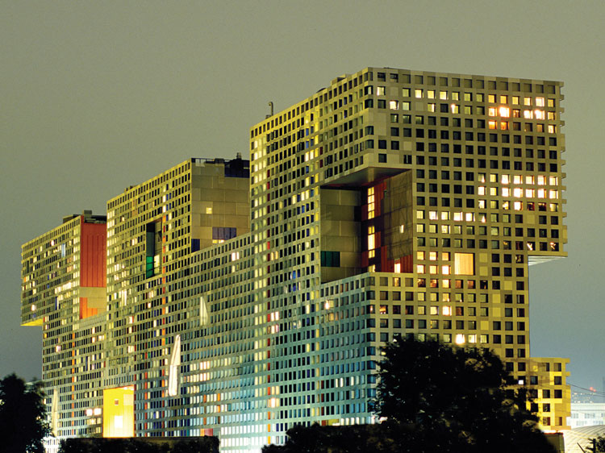
نمونه خارجی
مقدمه
Simmons Hall
ریزفضاهای خوابگاه
Architect: Steven Holl
Location: 229 Vassar Street, MIT Campus Date 2002
Building Type: dormitory
Construction System: concrete
سرانه فضاها
توصیه های طراحی
نام مستعار : the spong (اسفنج) یا
space wuffle ( فضای مشبک)
ایده طراحی (concept) : اسفنج
ابعاد :
طول: 137 متر
ارتفاع: 10 طبقه
ظرفیت: 350نفر شامل دانشجویان،
استاد یاران و مهمانان
نمونه های موردی
منابع
10

